Slide 1
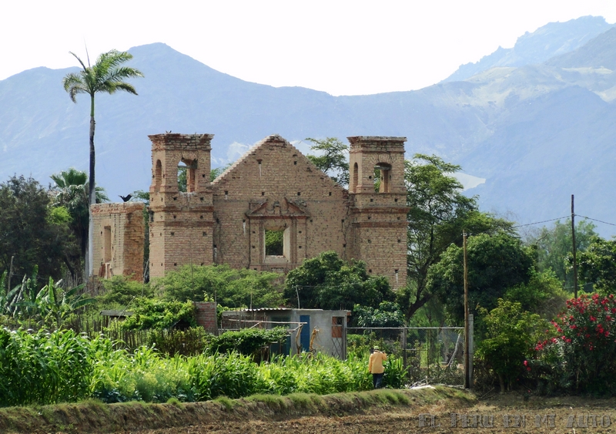
Zaña LaCiudad Fantasma
Fue fundada con el nombre de Santiago de Miraflores de Zaña, en el año 1563 e iba camino a convertirse en la capital del joven Virreynato del Perú,pero por culpa de la naturaleza y los piratas, terminó por convertirse en una ciudad fantasma.
Esta foto de Autor desconocido está bajo licencia CC BY-SA-NC

Slide 2
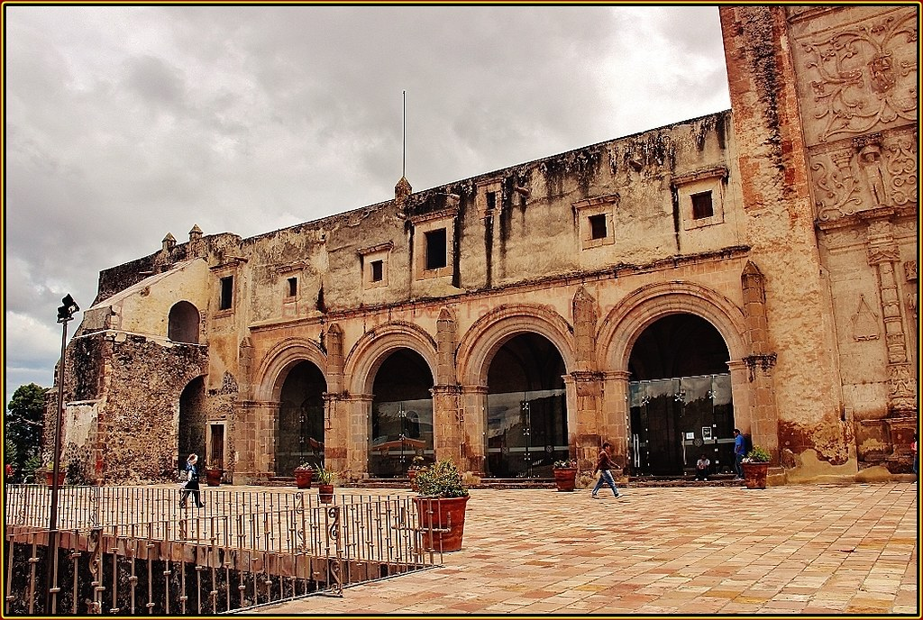
El convento de San Agustín
Considerado como una joya arqueológica de la arquitectura de Zaña, comenzó a construirse en 1585, por Alarife Blas de Orellano. Fue abandonado en el año 1830.
Esta foto de Autor desconocido está bajo licencia CC BY

Slide 3
La Iglesia La Merced de Zaña.
Esta foto de Autor desconocido está bajo licencia CC BY-SA-NC
Los Mercendarios llegaron a Zaña en el año 1636, en ese mismo año comenzaron a construir su Iglesia. Su portada es de estilo renacentista, con pilastras dóricas, presenta además en la parte superior un frontón y una hornacina.

Slide 4
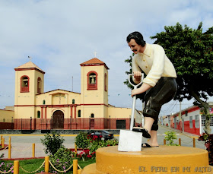
Parque de la ciudad de Zaña.
Esta foto de Autor desconocido está bajo licencia CC BY-SA-NC
Al recorrer su parque principal encontramos representaciones de sus diferentes actividades e historia.

Slide 5
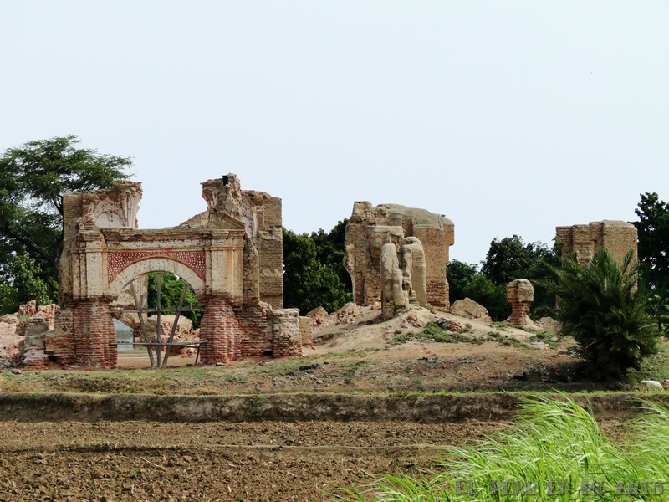
Resumen de la visita a la ciudad de Zaña.
Esta foto de Autor desconocido está bajo licencia CC BY-SA-NC
Zaña se encuentra ubicado a 45 minutos de la ciudad de Chiclayo, fue fundada en el año 1563 porel Capitán Baltazar Rodriguez. Su ubicación geográfica fue lo que favoreció su acelerado crecimiento en esa época ya que se encontraba ubicada entre la costa y la sierra y sobre todo cerca al mejor puerto de esos tiempos que era Chérrepe. Debido a su gran crecimiento y ostentosos monumentos y casonas, se convirtió en el blanco perfecto para los ataques del Pirata Edward Davis. La ciudad sucumbió ya que no contaba con una adecuada fuerza de protección. A éstos ataques de corsarios y piaratas se sumaron las lluvias catastróficas del fenómeno del niño del 15 de marzo de 1720, lo que originó que el río Zaña abandonara su cauce e inundara y destruyera toda la imponente ciudad. Hoy en día podemos apreciar, sus ruinas y lo que quedó de su pasado majestuoso.

